Slide 1
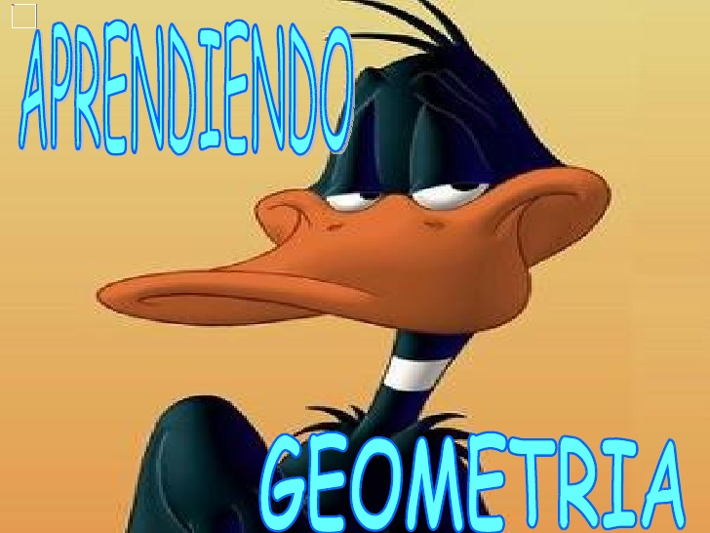

GEOMETRÍA
OBJETIVO: OA 17. Describir y dar ejemplos de aristas y caras de figuras 3D y lados de figuras 2D:• que son paralelos
• que se intersectan• que son perpendiculares
ACTITUD: Manifestar un estilo de trabajo ordenado y metódico.
PROFESORA: Verónica Alvarez Bravo
MATEMATICA 5° A B C

Slide 2
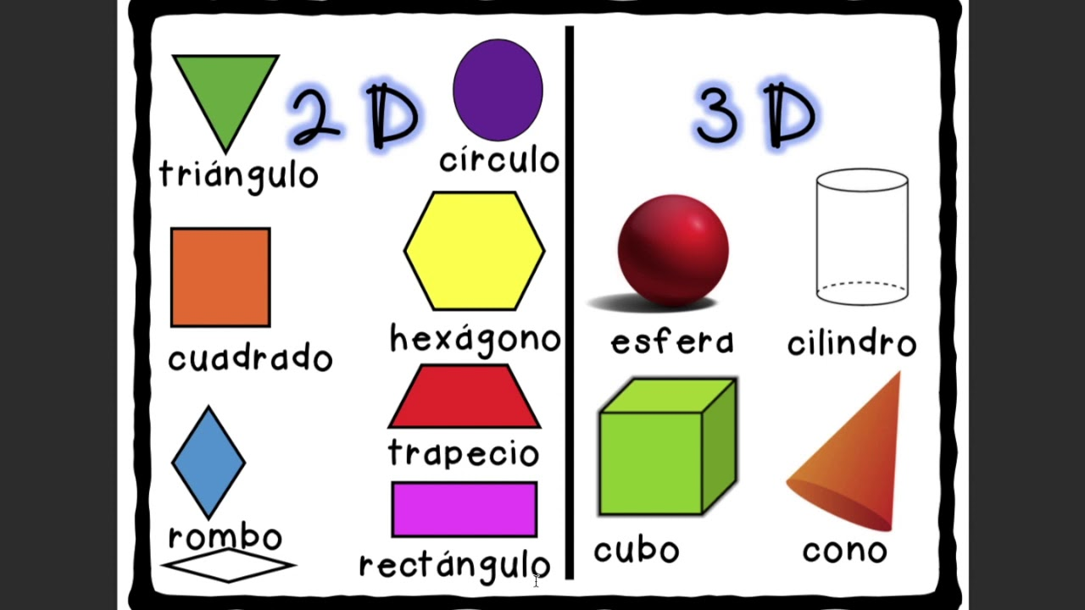
RECORDEMOS:

Slide 3
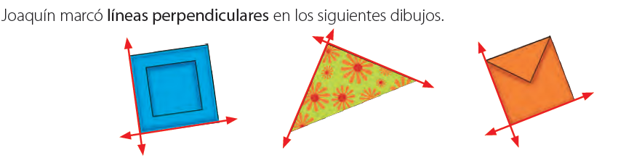
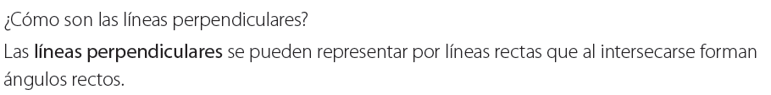
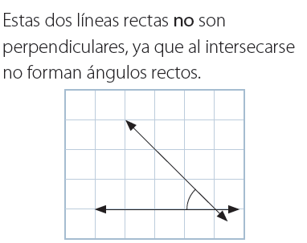
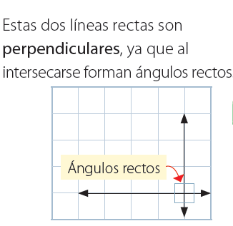

Slide 4
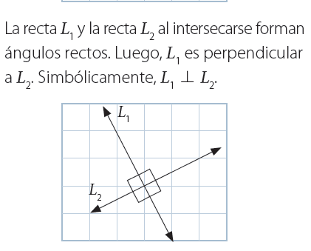
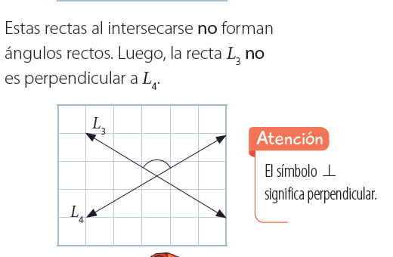
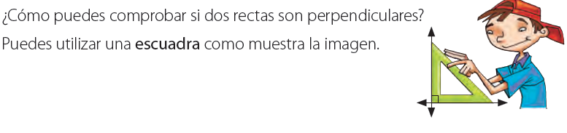

Slide 5
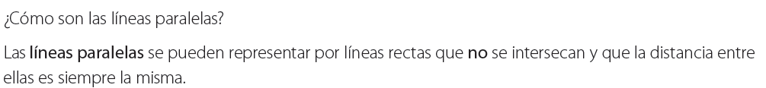
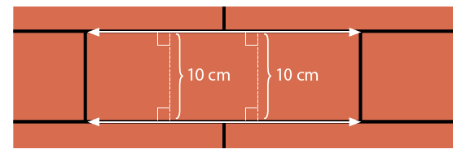
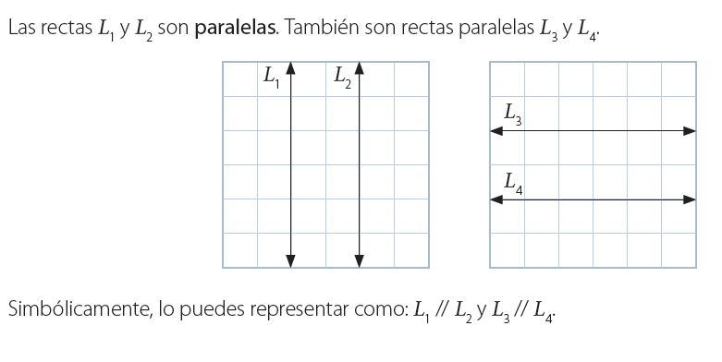

Slide 6
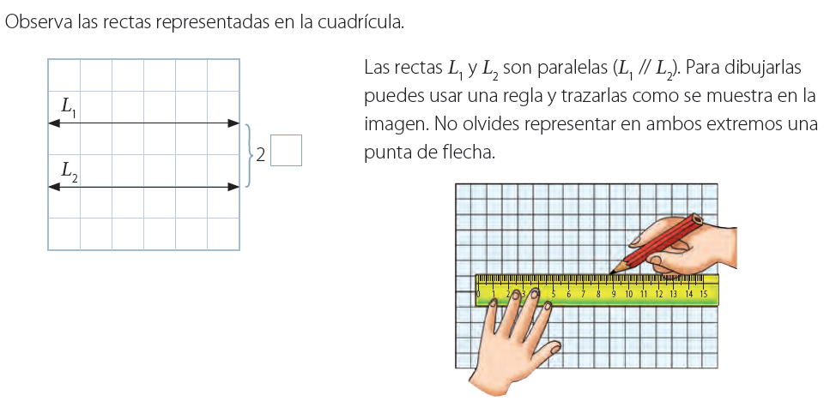

Slide 7
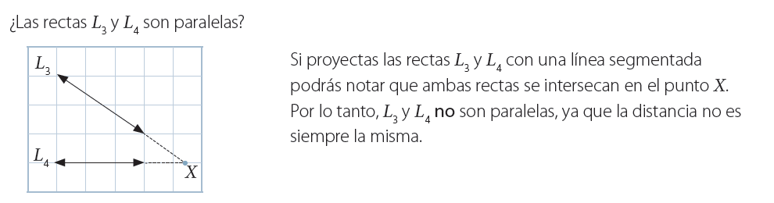
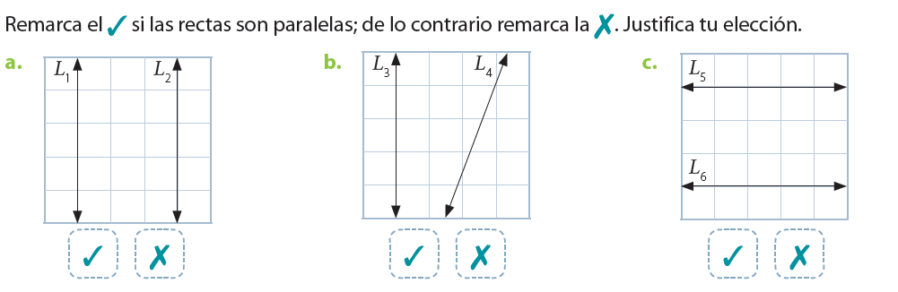

Slide 8
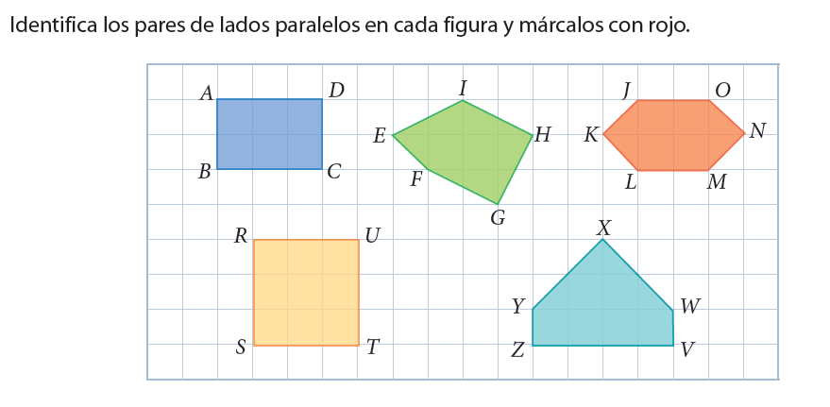

Slide 9
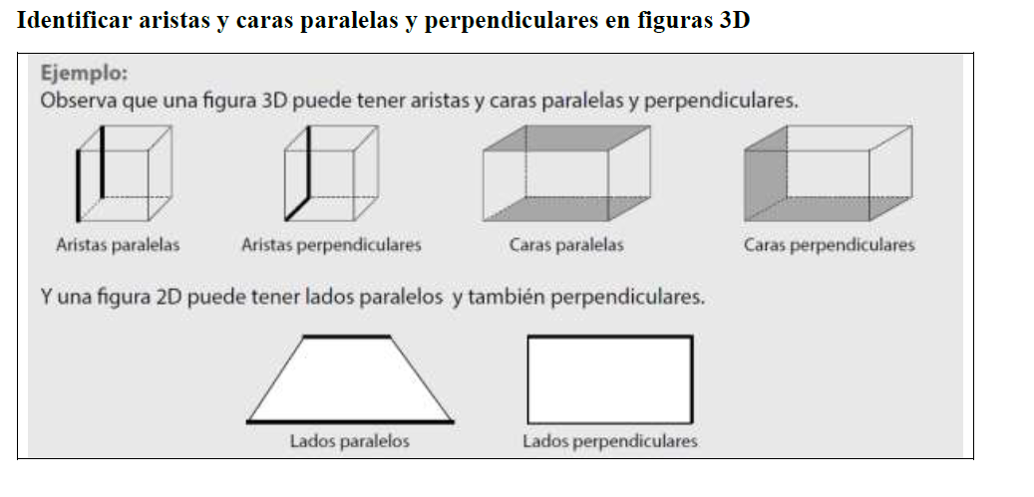

Slide 10

Ahora te invito a trabajar en tu guía y texto escolar…
¡Tú Puedes!!!!!!
¡Que estén bien!!!!!!

